Slide 1

Mini Projet Android Calculateur de IMC
Réalisé par:
Ghazi Ben Halima
Abdel Melek Ben Romdhan
2021/2022

Slide 2
Plan:
Description De Projet
Outils
Conception
Réalisation de Classes
Interface Graphique
Résultat

Slide 3
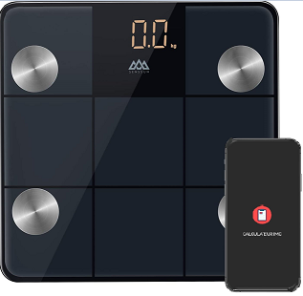
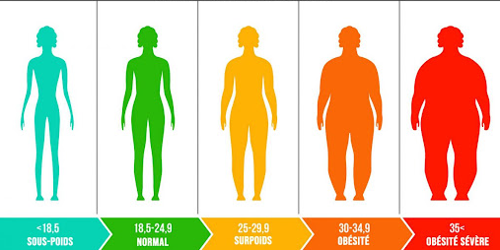
Description De Projet
Cette application Android Calculateur d'indice de masse corporelle (IMC) connecté avec une balance permet de calculé la corpulence d'une personne en fonction de sa taille et de son poids, et vise à quantifier la masse tissulaire. Il est largement utilisé comme indicateur général pour savoir si une personne présente une insuffisance pondérale, un poids normal, un surpoids ou une obésité en fonction de la plage entre laquelle se situe la valeur.

Slide 4

Outils
Android Studio :
est un environnement de développement pour développer des applications mobiles Android plus efficace et rapide . Il est basé sur IntelliJ IDEA et utilise le moteur de production Gradle.

Slide 5
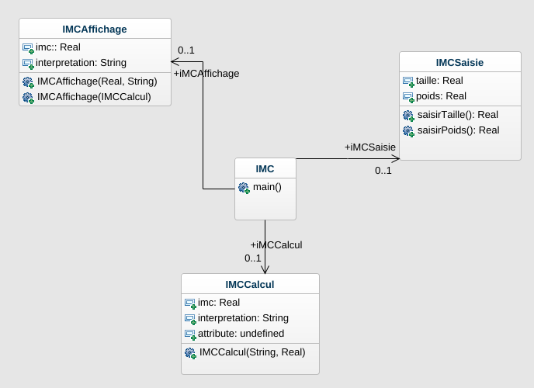
Diagramme de classe :
Conception

Slide 6
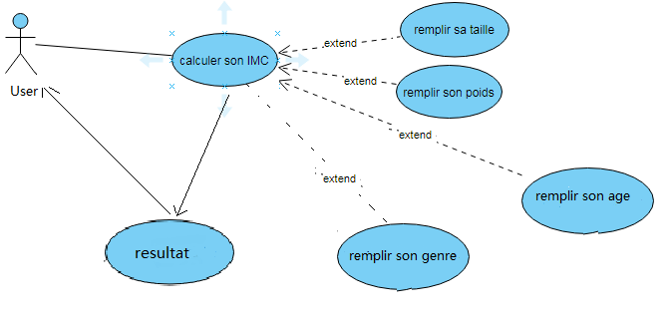
Diagramme de cas d’utilisation :

Slide 7
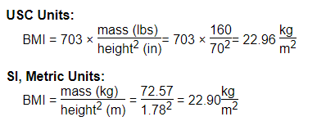
Formule de Calcul :
Vous trouverez ci-dessous les équations utilisées pour calculer l'IMC dans le système international d'unités (SI) et le système coutumier américain (USC) :

Slide 8
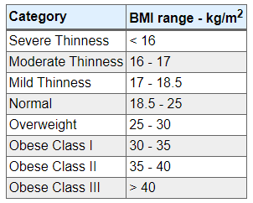
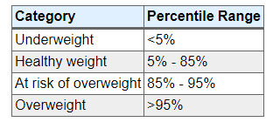
Tableau de Classification
Age > 18 :
Age < 18 :

Slide 9
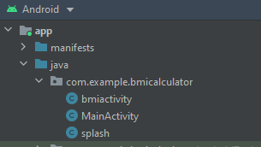
Réalisation de Classes
MainActivity: qui initialise les valeurs de masse, âge et poids et calcule la valeur de ICM et qui fait la navigation à l’interface de « bmiActivity »
bmiActivity: qui affiche le résultat de le calcul avec le type de icm et qui fait retour à l’activité main avec le bouton « Recalculer votre ICM »
Splash: est un élément de contrôle graphique
constitué d’une fenêtre contenant une image
ou un logo qui apparaitre lors de lancement
d’un programme ,

Slide 10
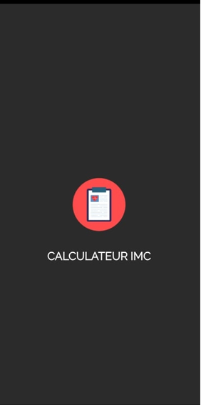
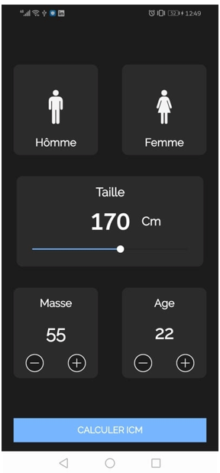
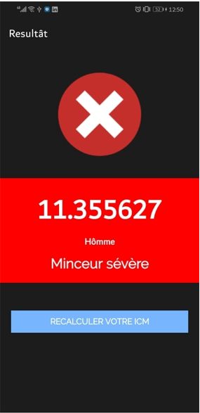
Interfaces

Slide 11
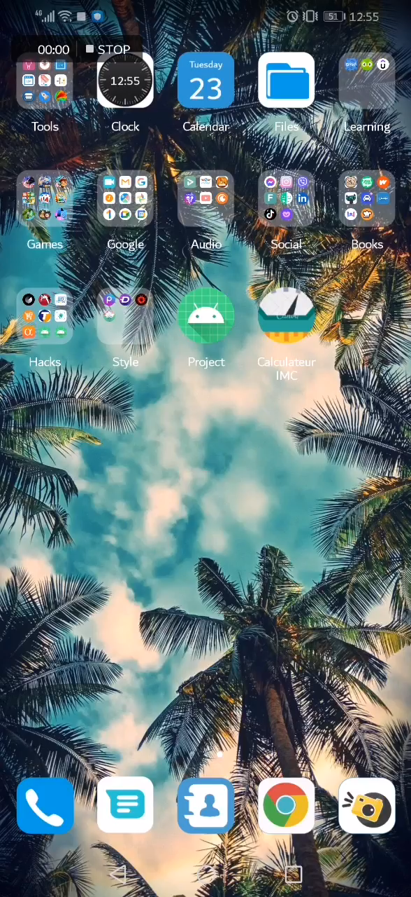
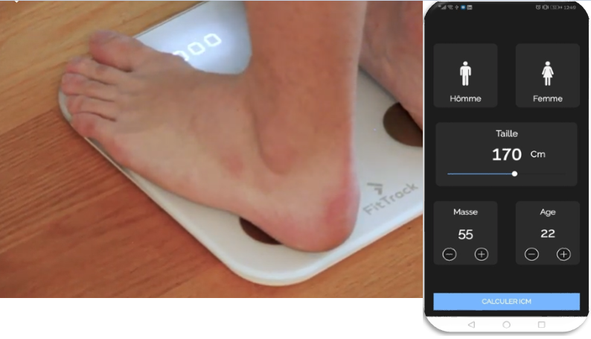
Résultat
Vidéo :

Slide 12
Merci pour votre attention

